Slide 1

LA PANGENOMICA
UNIVERSITÁ DEGLI STUDI DI SALERNO
Dipartimento di Informatica
Progetto:
Strumenti Formali Per La Bioinformatica
Giugliano Martina 0522501909
De Dominicis Jacopo 0522501892

Slide 2
Il Pangenoma
Il pangenoma rappresenta l'insieme di tutti i geni presenti in una popolazione o in un gruppo di organismi della stessa specie.
Diviso in:
Genoma Core;
Genoma Variabile;

Slide 3
PROBLEMA
Il genoma di riferimento, usato per rappresentare il DNA umano, non riesce a catturare adeguatamente la vasta diversità genetica presente nella popolazione.
SOLUZIONE
Un pangenoma modella l’insieme completo degli elementi genomici all’interno di una specie.

Slide 4
Perché è importante
Maggiore Accuratezza
migliora la rappresentazione della variabilità genetica intra-specie.
Applicazioni in Medicina
utile per studiare malattie genetiche e sviluppare terapie personalizzate.
Applicazioni in Agricultura
aiuta a migliorare le varietà coltivate, aumentando resistenza e produttività.

Slide 5
Perché è importante
Maggiore Accuratezza
migliora la rappresentazione della variabilità genetica intra-specie.
Applicazioni in Medicina
utile per studiare malattie genetiche e sviluppare terapie personalizzate.
Applicazioni in Agricultura
aiuta a migliorare le varietà coltivate, aumentando resistenza e produttività.

Slide 6
Perché è importante
Maggiore Accuratezza
migliora la rappresentazione della variabilità genetica intra-specie.
Applicazioni in Medicina
utile per studiare malattie genetiche e sviluppare terapie personalizzate.
Applicazioni in Agricultura
aiuta a migliorare le varietà coltivate, aumentando resistenza e produttività.

Slide 7
Perché è importante
Applicazioni in Medicina
utile per studiare malattie genetiche e sviluppare terapie personalizzate.
Applicazioni in Agricultura
aiuta a migliorare le varietà coltivate, aumentando resistenza e produttività.
Maggiore Accuratezza
migliora la rappresentazione della variabilità genetica intra-specie.

Slide 8
LIMITAZIONI DEL GENOMA DI RIFERIMENTO
DIFFICOLTA’
Le varianti strutturali sono difficili da identificare.
BIAS
Possibilità di ottenere il bias di rappresentazione, ovvero una distorsione della diversità genetica.
GENOMI COMPLESSI
Genomi complessi (come quelli di alcune piante o animali) che contengono sequenze altamente ripetitive non sono ben rappresentati da un genoma di riferimento lineare, causando errori nelle analisi, nella mappatura dei dati di sequenziamento e nell'identificazione di mutazioni.

Slide 9
MODELLO PANGENOMICO
Un pangenoma può essere rappresentato attraverso diversi modelli computazionali. Fra i modelli più utilizzati troviamo:
Sequenze multiple concatenate;
Grafi di de Brujin;
Grafi pangenomici complessi

Slide 10
GRAFI
Che cos’è un Grafo? Un grafo pangenomico è una struttura dati che rappresenta i genomi con un grafo diretto e aciclico.
Tale grafo rappresenta una delle strutture più adatte per descrivere la complessità delle relazioni tra più genomi.
Quali sono i vantaggi?
Rappresentazione della variabilità;
Riduzione della ridondanza;
Mappatura delle sequenze;
Applicazioni Cliniche Evolutive
In ambito clinico;
Studio di processi evolutivi;

Slide 11
GRAFI
Che cos’è un Grafo? Un grafo pangenomico è una struttura dati che rappresenta i genomi con un grafo diretto e aciclico.
Tale grafo rappresenta una delle strutture più adatte per descrivere la complessità delle relazioni tra più genomi.
Quali sono i vantaggi?
Rappresentazione della variabilità;
Riduzione della ridondanza;
Mappatura delle sequenze;
Applicazioni Cliniche Evolutive
In ambito clinico;
Studio di processi evolutivi;

Slide 12
GRAFI
Che cos’è un Grafo? Un grafo pangenomico è una struttura dati che rappresenta i genomi con un grafo diretto e aciclico.
Tale grafo rappresenta una delle strutture più adatte per descrivere la complessità delle relazioni tra più genomi.
Applicazioni Cliniche Evolutive
In ambito clinico;
Studio di processi evolutivi;
Quali sono i vantaggi?
Rappresentazione della variabilità;
Riduzione della ridondanza;
Mappatura delle sequenze;

Slide 13
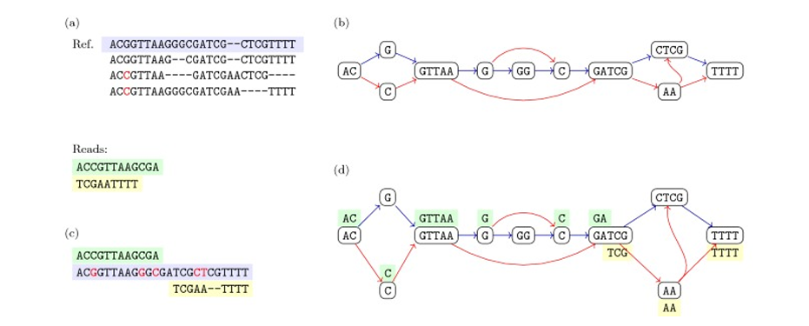
ESEMPIO
Ecco un esempio pratico di come un grafico pangenomico migliori la qualità delle letture di mappatura su un genoma di riferimento.

Slide 14
Evoluzione della pangenomica
2005
2010
2019
Oggi
Il primo studio di pangenomica è stato condotto da Tettelin et al. su Streptococcus agalactiae. Ha dimostrato che le specie batteriche possiedono un insieme di geni comuni (core) e una parte variabile
La pangenomica si estende al genoma umano, con l’analisi di due individui (uno asiatico e uno africano), rivelando 5 Mb di sequenze nuove per ogni individuo, assenti nel genoma di riferimento.
Il primo pangenoma africano (Sherman et al.) ha mostrato che circa 300 Mb di sequenze mancavano nel genoma di riferimento umano.
I modelli di analisi si stanno spostando da rappresentazioni lineari a grafi pangenomici, più precisi e scalabili.

Slide 15
Evoluzione della pangenomica
2005
2010
2019
Oggi
Il primo studio di pangenomica è stato condotto da Tettelin et al. su Streptococcus agalactiae. Ha dimostrato che le specie batteriche possiedono un insieme di geni comuni (core) e una parte variabile
La pangenomica si estende al genoma umano, con l’analisi di due individui (uno asiatico e uno africano), rivelando 5 Mb di sequenze nuove per ogni individuo, assenti nel genoma di riferimento.
Il primo pangenoma africano (Sherman et al.) ha mostrato che circa 300 Mb di sequenze mancavano nel genoma di riferimento umano.
I modelli di analisi si stanno spostando da rappresentazioni lineari a grafi pangenomici, più precisi e scalabili.

Slide 16
Evoluzione della pangenomica
2005
2010
2019
Oggi
Il primo studio di pangenomica è stato condotto da Tettelin et al. su Streptococcus agalactiae. Ha dimostrato che le specie batteriche possiedono un insieme di geni comuni (core) e una parte variabile
La pangenomica si estende al genoma umano, con l’analisi di due individui (uno asiatico e uno africano), rivelando 5 Mb di sequenze nuove per ogni individuo, assenti nel genoma di riferimento.
Il primo pangenoma africano (Sherman et al.) ha mostrato che circa 300 Mb di sequenze mancavano nel genoma di riferimento umano.
I modelli di analisi si stanno spostando da rappresentazioni lineari a grafi pangenomici, più precisi e scalabili.

Slide 17
Evoluzione della pangenomica
2005
2010
2019
Oggi
La pangenomica si estende al genoma umano, con l’analisi di due individui (uno asiatico e uno africano), rivelando 5 Mb di sequenze nuove per ogni individuo, assenti nel genoma di riferimento.
Il primo studio di pangenomica è stato condotto da Tettelin et al. su Streptococcus agalactiae. Ha dimostrato che le specie batteriche possiedono un insieme di geni comuni (core) e una parte variabile
Il primo pangenoma africano (Sherman et al.) ha mostrato che circa 300 Mb di sequenze mancavano nel genoma di riferimento umano.
I modelli di analisi si stanno spostando da rappresentazioni lineari a grafi pangenomici, più precisi e scalabili.

Slide 18
Evoluzione della pangenomica
2005
2010
2019
Oggi
La pangenomica si estende al genoma umano, con l’analisi di due individui (uno asiatico e uno africano), rivelando 5 Mb di sequenze nuove per ogni individuo, assenti nel genoma di riferimento.
Il primo studio di pangenomica è stato condotto da Tettelin et al. su Streptococcus agalactiae. Ha dimostrato che le specie batteriche possiedono un insieme di geni comuni (core) e una parte variabile
Il primo pangenoma africano (Sherman et al.) ha mostrato che circa 300 Mb di sequenze mancavano nel genoma di riferimento umano.
I modelli di analisi si stanno spostando da rappresentazioni lineari a grafi pangenomici, più precisi e scalabili.

Slide 19
Modelli di analisi
EUPAN
HUPAN
Sviluppato per studiare il pangenoma di organismi con genomi piccoli, come batteri e piante;
Si basa sulla strategia “map-to-pan”, in cui le nuove sequenze vengono confrontate con un pangenoma preesistente.
Non scalabile per il genoma umano, poiché richiede troppa memoria.
La fase di assemblaggio de novo di un solo genoma umano richiede più di 500 GB di RAM.
Progettato specificamente per lo studio del pangenoma umano.;
Utilizza una versione migliorata della strategia “map-to-pan”, ottimizzata per l’enorme dimensione del genoma umano.
Può analizzare il pangenoma umano senza elevati requisiti di memoria.
Supporta il rilevamento di nuove sequenze e varianti strutturali.
Include un sistema per filtrare le contaminazioni nei dati.

Slide 20
Modelli di analisi
EUPAN
HUPAN
Sviluppato per studiare il pangenoma di organismi con genomi piccoli, come batteri e piante;
Si basa sulla strategia “map-to-pan”, in cui le nuove sequenze vengono confrontate con un pangenoma preesistente.
Non scalabile per il genoma umano, poiché richiede troppa memoria.
La fase di assemblaggio de novo di un solo genoma umano richiede più di 500 GB di RAM.
Progettato specificamente per lo studio del pangenoma umano.;
Utilizza una versione migliorata della strategia “map-to-pan”, ottimizzata per l’enorme dimensione del genoma umano.
Può analizzare il pangenoma umano senza elevati requisiti di memoria.
Supporta il rilevamento di nuove sequenze e varianti strutturali.
Include un sistema per filtrare le contaminazioni nei dati.

Slide 21
Modelli di analisi
EUPAN
HUPAN
Sviluppato per studiare il pangenoma di organismi con genomi piccoli, come batteri e piante;
Si basa sulla strategia “map-to-pan”, in cui le nuove sequenze vengono confrontate con un pangenoma preesistente.
Non scalabile per il genoma umano, poiché richiede troppa memoria.
La fase di assemblaggio de novo di un solo genoma umano richiede più di 500 GB di RAM.
Progettato specificamente per lo studio del pangenoma umano.;
Utilizza una versione migliorata della strategia “map-to-pan”, ottimizzata per l’enorme dimensione del genoma umano.
Può analizzare il pangenoma umano senza elevati requisiti di memoria.
Supporta il rilevamento di nuove sequenze e varianti strutturali.
Include un sistema per filtrare le contaminazioni nei dati.

Slide 22
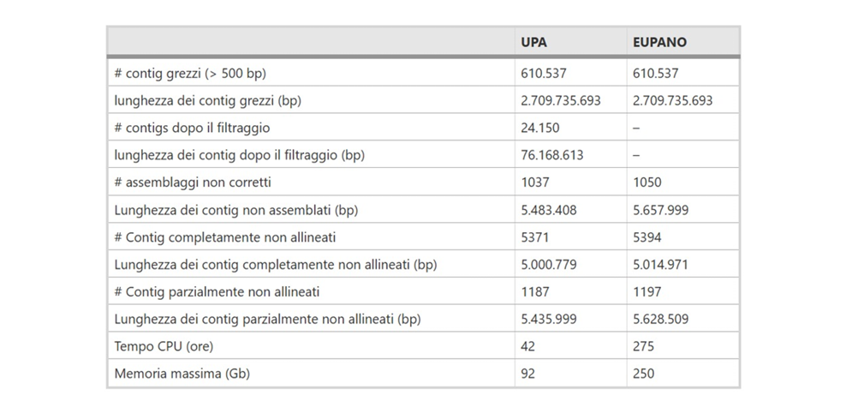
EUPAN vs. hupan

Slide 23
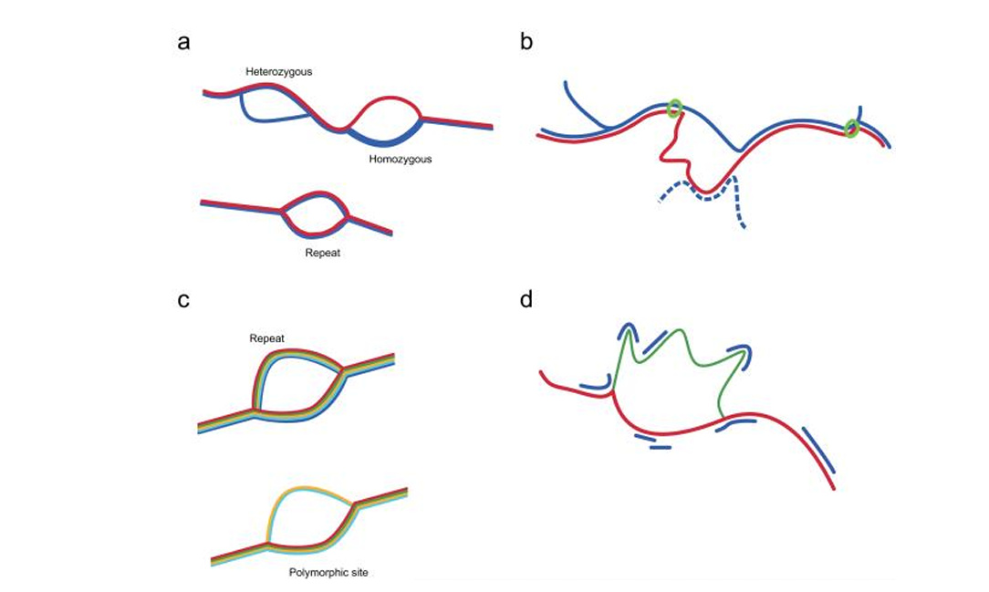
GRAFI DI DE BRUIJN
Che cos’è
Vantaggi
Un grafo di De Bruijn rappresenta sequenze genomiche attraverso k-mers (frammenti di DNA di lunghezza k).
I nodi rappresentano i k-mers;
Gli archi collegano i nodi adiacenti (frammenti di DNA sovrapposti).
Permette di rilevare nuove varianti genetiche.
Non si basa su un genoma di riferimento.
Può essere utilizzato per identificare geni rari o mutazioni importanti.

Slide 24
GRAFI DI DE BRUIJN
Che cos’è
Vantaggi
Un grafo di De Bruijn rappresenta sequenze genomiche attraverso k-mers (frammenti di DNA di lunghezza k).
I nodi rappresentano i k-mers;
Gli archi collegano i nodi adiacenti (frammenti di DNA sovrapposti).
Permette di rilevare nuove varianti genetiche.
Non si basa su un genoma di riferimento.
Può essere utilizzato per identificare geni rari o mutazioni importanti.

Slide 25
GRAFI DI DE BRUIJN
Che cos’è
Vantaggi
Un grafo di De Bruijn rappresenta sequenze genomiche attraverso k-mers (frammenti di DNA di lunghezza k).
I nodi rappresentano i k-mers;
Gli archi collegano i nodi adiacenti (frammenti di DNA sovrapposti).
Permette di rilevare nuove varianti genetiche.
Non si basa su un genoma di riferimento.
Può essere utilizzato per identificare geni rari o mutazioni importanti.

Slide 26


Slide 27
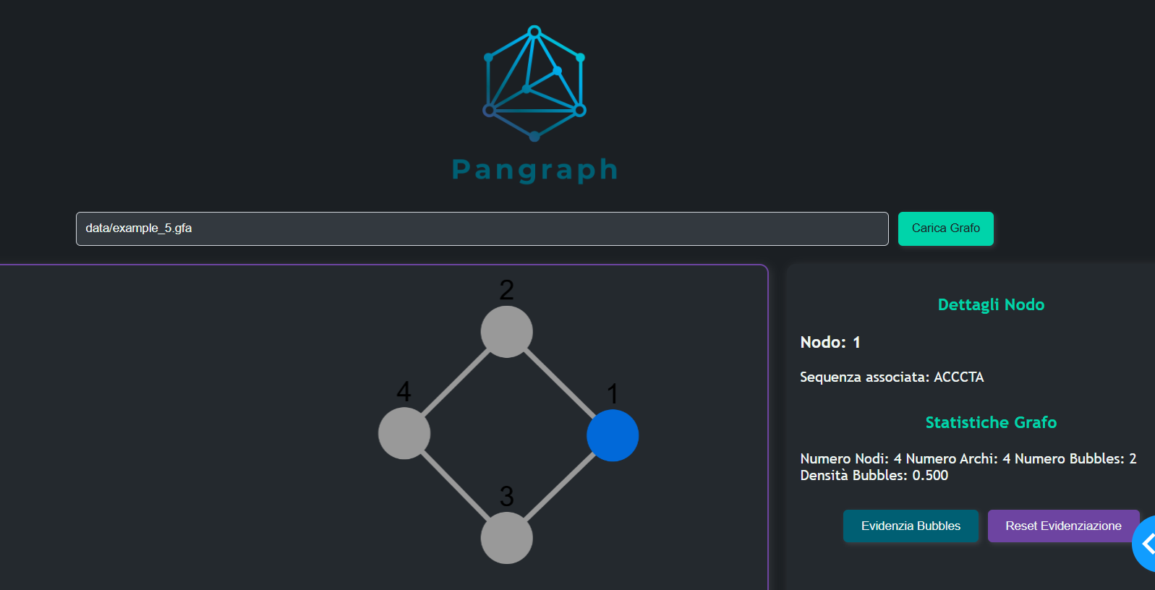
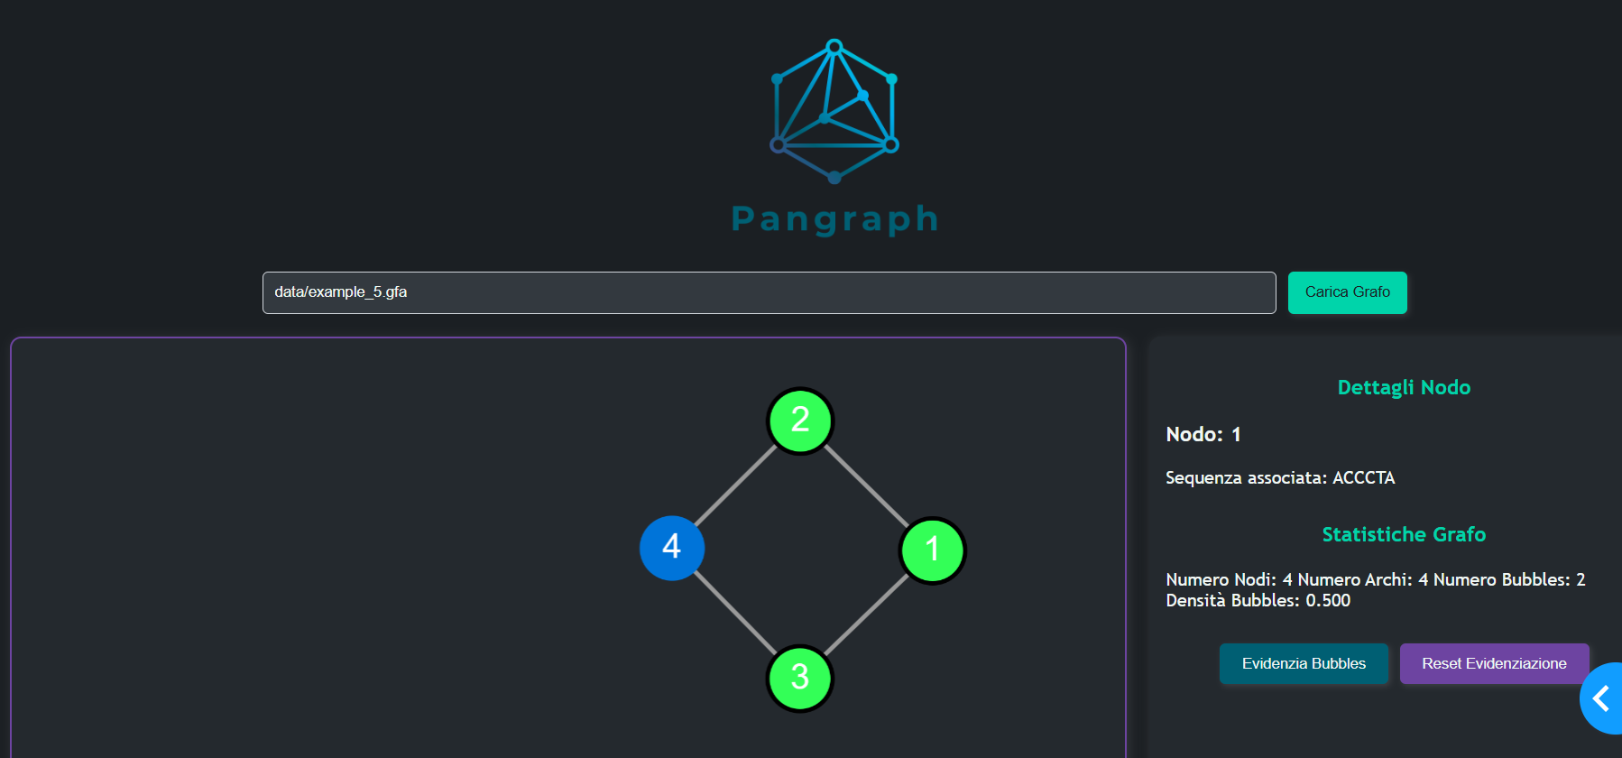
Pangraph
Che cos’è
Funzionalità
È un software progettato per la visualizzazione, l’analisi e l’esportazione di grafi pangenomici
Caricamento di file GFA;
Visualizzazione del Grafo;
Visualizazzione dati del nodo;
Visaulizzazione di bolle;

Slide 28
Pangraph
Che cos’è
Funzionalità
È un software progettato per la visualizzazione, l’analisi e l’esportazione di grafi pangenomici
Caricamento di file GFA;
Visualizzazione del Grafo;
Visualizazzione dati del nodo;
Visaulizzazione di bolle;

Slide 29
Pangraph
Che cos’è
Funzionalità
È un software progettato per la visualizzazione, l’analisi e l’esportazione di grafi pangenomici
Caricamento di file GFA;
Visualizzazione del Grafo;
Visualizazzione dati del nodo;
Visaulizzazione di bolle;

Slide 30
GRAZIE dell’attenzione!

